Slide 1
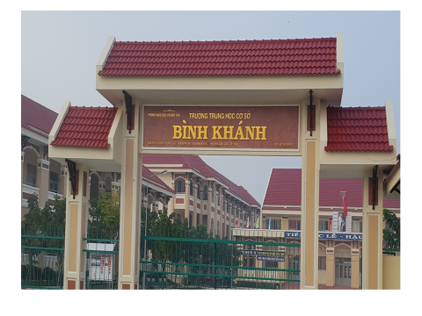

Slide 2
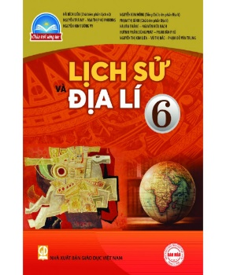
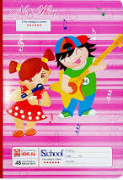

HƯỚNG DẪN CÁCH HỌC TRỰC TUYẾN
SGK LỊCH SỬ và ĐỊA LÍ 6
Vở ghi Lịch sử
Vở ghi Địa lí
Bút, thước..
Chú ý lắng nghe và ghi chép lại các
nội dung chính các em nhé!

Slide 3



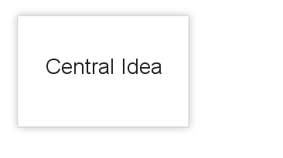






Slide 4
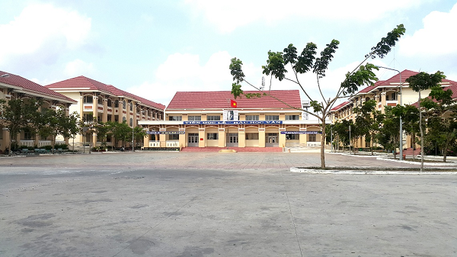
TRƯỜNG THCS BÌNH KHÁNH
phòng học
phòng thư viện
phòng hành chính
phòng y tế
Hội trường

Slide 5

MÔN: LỊCH SỬ - KHỐI 6
Năm học: 2021-2022

Slide 6
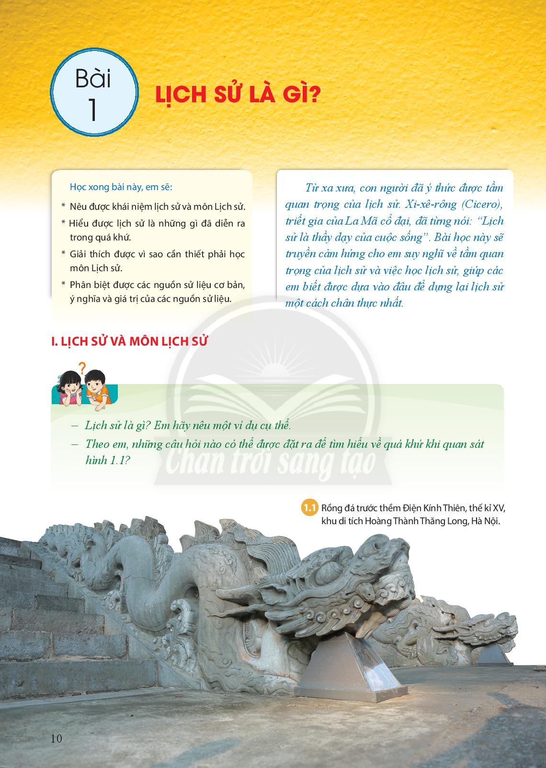

Slide 7
Bài 1: LỊCH SỬ LÀ GÌ?
NỘI DUNG BÀI HỌC
1. Lịch sử và môn Lịch sử là gì?
2. Vì sao cần phải học lịch sử?
3. Khám phá quá khứ từ các nguồn sử liệu ?

Slide 8
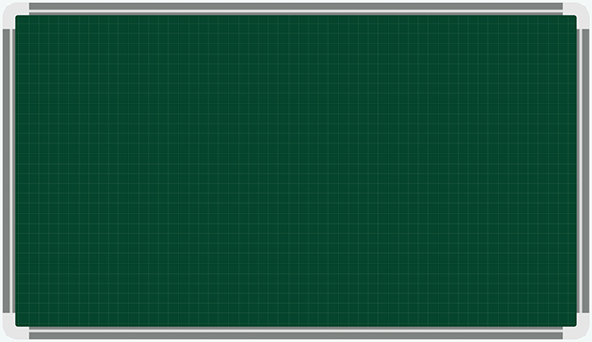
Bài 1: LỊCH SỬ LÀ GÌ?
1. Lịch sử và môn Lịch sử là gì?

Slide 9
Bài 1:LỊCH SỬ LÀ GÌ?
  * Bài tập trắc nghiệm: (Chọn đáp án đúng)
  Những gì đã diễn ra, đã xảy ra, người ta gọi là:
  a. Hiện tại
  b. Quá khứ
  c. Tương lai

Slide 10
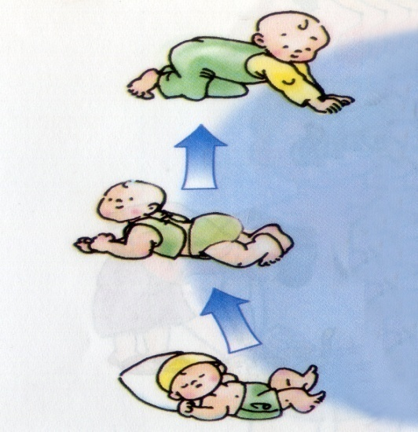
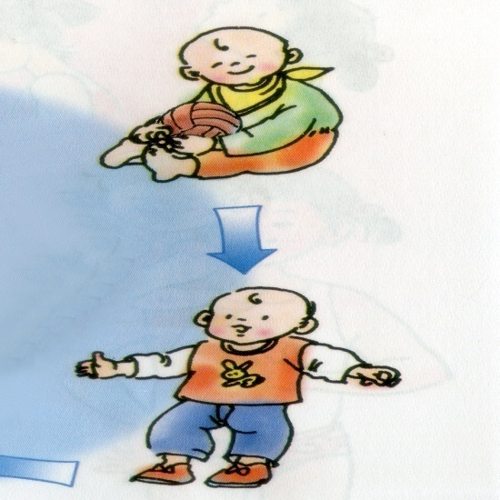
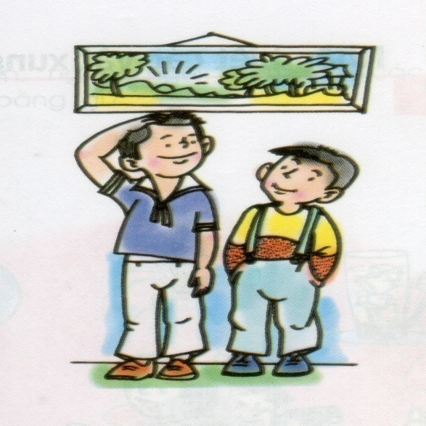
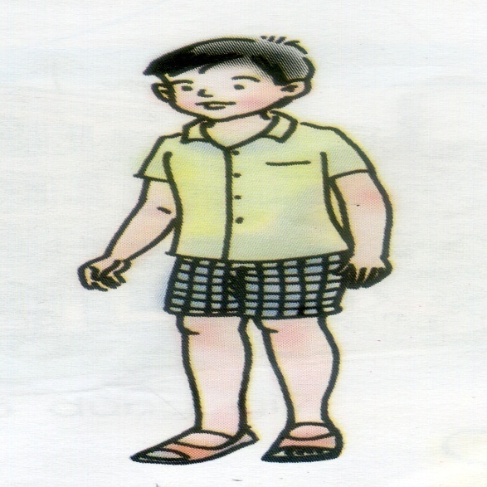
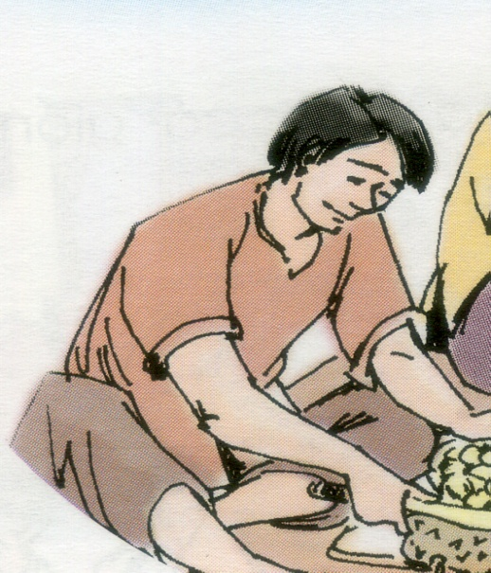
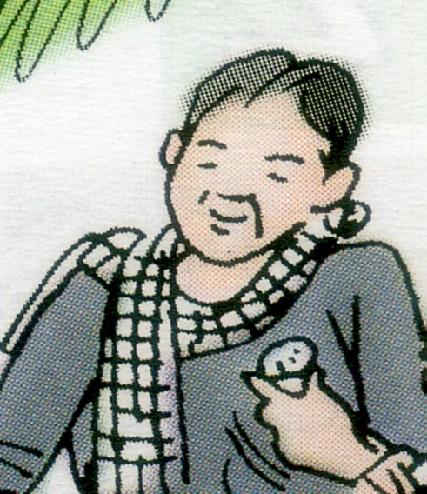
Em hãy chỉ ra quá trình sinh ra lớn lên và phát triển
của con người?

Slide 11
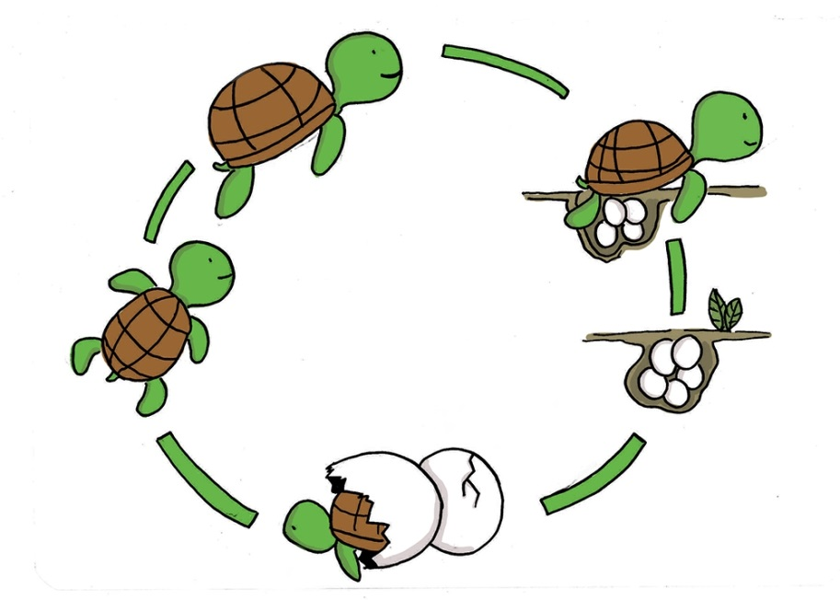
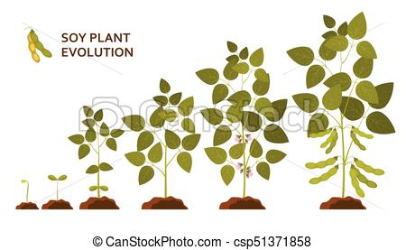
Em hãy chỉ ra quá trình sinh ra lớn lên và phát triển của con rùa và cái ca?

Slide 12
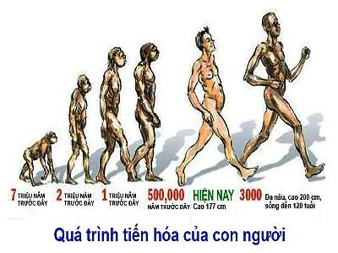

Slide 13
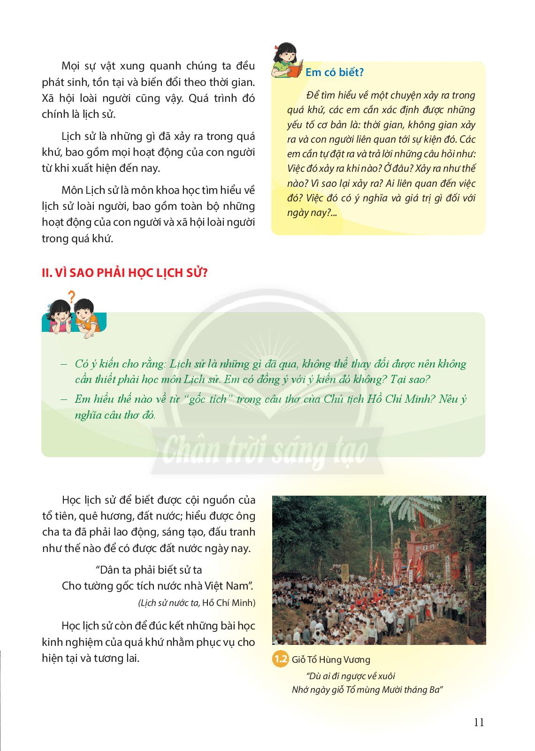
Qua những gì đã tìm hiểu, em hãy cho cô biết lịch sử là gì?

Slide 14
Bài 1: LỊCH SỬ LÀ GÌ?
1. Lịch sử và môn Lịch sử là gì?
Lịch sử là những gì đã diễn ra trong quá khứ, bao gồm
các hoạt động của con người từ khi xuất hiện đến nay
+ Lịch sử xây dựng và phát triển của đất nước Việt Nam.
+ Các triều đại nhà Triệu, Đinh, Lý, Trần
Em hãy cho vd về lịch sử

Slide 15
Bài 1: LỊCH SỬ LÀ GÌ?
1. Lịch sử và môn Lịch sử là gì?
- Lịch sử là những gì đã xảy ra trong quá khứ, bao gồm các hoạt động của con người từ khi xuất hiện đến nay

Slide 16
Môn lịch sử là gì?

Slide 17
Bài 1: LỊCH SỬ LÀ GÌ?
1. Lịch sử và môn Lịch sử là gì?
- Lịch sử là những gì đã xảy ra trong quá khứ, bao gồm các hoạt động của con người từ khi xuất hiện đến nay
- Môn Lịch sử là môn khoa học tìm hiểu về lịch sử loài
người bao gồm toàn bộ những hoạt động của con người
và xã hội loài người trong quá khứ.

Slide 18
+ Rồng đá được xây dựng khi nào? Vào thời nào?
+ Qúa trình xây dựng rồng đá ra sao?
+ Ý nghĩa của việc xây dựng rồng đá?
+ Ai là người đã cho xây dựng
+ Ý nghĩa của việc xây dựng rồng
rồng đá ở Điện Kính Thiên?...
Theo em, những câu hỏi nào có thể được đặt ra để tìm hiểu về quá khứ khi quan sát hình 1.1?

Slide 19
Bài 1: LỊCH SỬ LÀ GÌ ?
1. Lịch sử và môn Lịch sử là gì?
2. Vì sao phải học lịch sử?

Slide 20
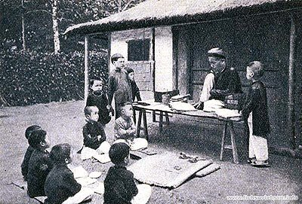
Lớp học xưa

Slide 21
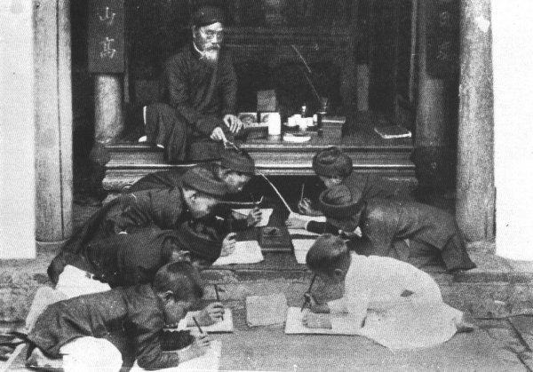
Lớp học xưa

Slide 22
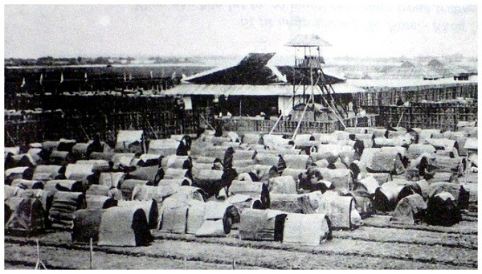
Trường thi xưa

Slide 23
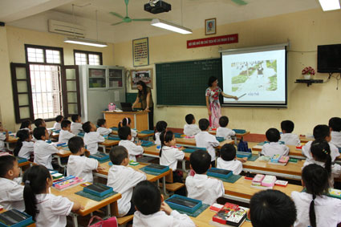
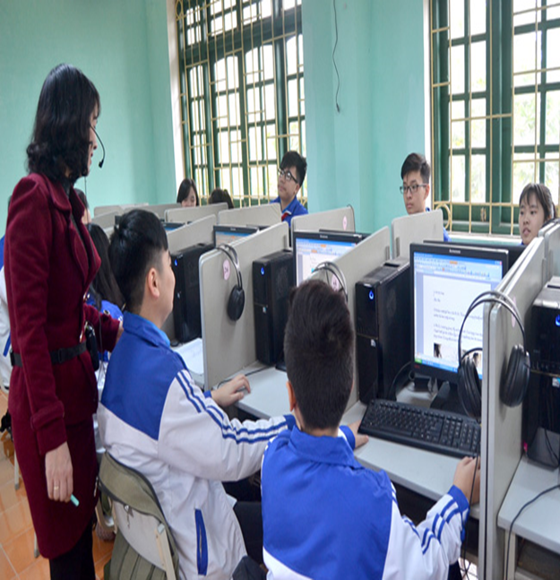
Lớp học ngày nay

Slide 24
Học lịch sử để làm gì?
Sau khi quan sát ảnh, em thấy lớp học xưa và lớp học ngày nay khác
nhau như thế nào? Vì sao có sự khác nhau đó?

Slide 26
Bài 1: LỊCH SỬ LÀ GÌ?
Có ý kiến cho rằng: Lịch sử là những gì đã qua, không thể thay đổi được nên không cần thiết phải học môn Lịch sử. Em có đồng ý với ý kiến đó không? Tại sao?
1. Lịch sử và môn Lịch sử là gì?
2. Vì sao phải học lịch sử?
Em không đồng ý với ý kiến đó. Bởi lịch sử là những gì đã qua nhưng học lịch sử là cách để chúng ta biết và nhớ về quê hương, cội nguồn, hiểu được ông cha ta đã lao động, sáng tạo, đấu tranh như thế nào để có được đất nước ngày nay đồng thời đúc rút được những kinh nghiệm quý báu của ông cha.

Slide 27
Dân ta phải biết sử ta
Cho tường gốc tích nước nhà Việt Nam
Du ai đi ngược về xuôi
Nhớ ngày giỗ Tổ mùng Mười tháng Ba
Em hiểu như thế nào về từ “ gốc tích” và câu ca dao trên?

Slide 28
Bài 1: LỊCH SỬ LÀ GÌ?
1. Lịch sử và môn Lịch sử là gì?
2. Vì sao phải học lịch sử?
- Học lịch sử để biết được cội nguồn của tổ tiên, quê hương, đất nước; hiểu được ông cha ta đã phải lao động, sáng tạo, đấu tranh như thế nào để có được đất nước ngày nay.

Slide 29
Câu tục ngữ
"Đêm tháng năm chưa nằm đã sáng.
Ngày tháng mưởi chưa cười đã tối ."
“Chuồn chuồn bay thấp thì mưa
Bay cao thì nắng, bay vừa thì râm.”

Slide 30
Bài 1: LỊCH SỬ LÀ GÌ?
1. Lịch sử và môn Lịch sử là gì?
2. Vì sao phải học lịch sử?
- Học lịch sử để biết được cội nguồn của tổ tiên, quê hương, đất nước; hiểu được ông cha ta đã phải lao động, sáng tạo, đấu tranh như thế nào để có được đất nước ngày nay.
- Học lịch sử còn để đúc kết những bài học kinh nghiệm của quá khứ nhằm phục vụ cho hiện tại và tương lai.
=> phải giữ gìn, phát huy những giá trị tốt đẹp do con người trong quá khứ để lại.

Slide 31
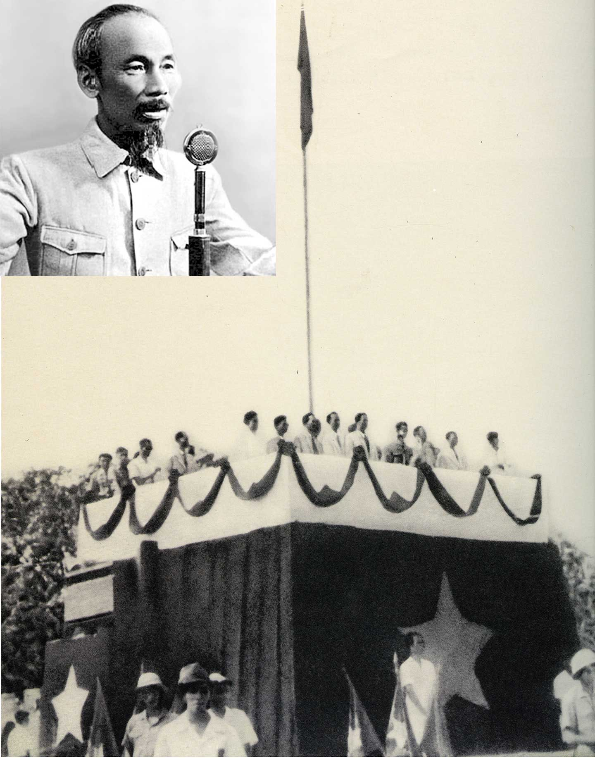
Chủ tịch Hồ Chí Minh đọc bản Tuyên ngôn độc lập tại Quảng trường Ba Đình, Hà Nội (2-9-1945), thành lập nước Việt Nam Dân Chủ Cộng Hòa.

Slide 32
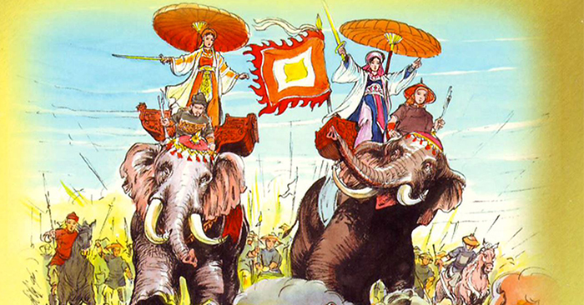
Khởi nghĩa Hai Bà Trưng năm 40

Slide 33
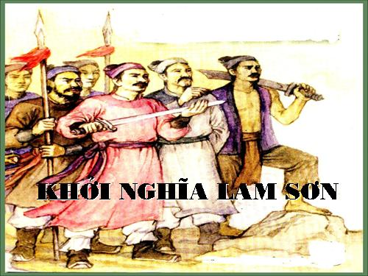
Khởi nghĩa Lam Sơn năm 1418

Slide 34


Slide 35
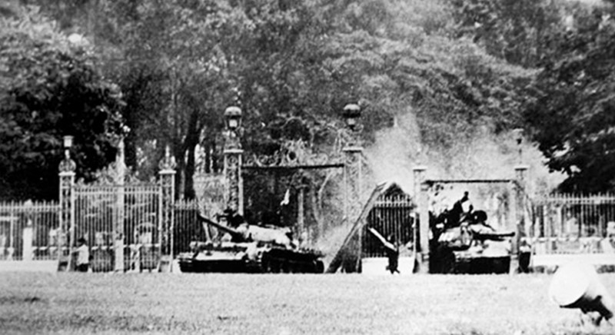
Cổng Dinh Độc Lập bị xe tăng 390 húc đổ
ngày 30/4/1975

Slide 36
Bài 1: LỊCH SỬ LÀ GÌ?
1. Lịch sử và môn Lịch sử là gì?
2. Vì sao phải học lịch sử?
3. Khám phá quá khứ từ các nguồn sử liệu ?

Slide 37
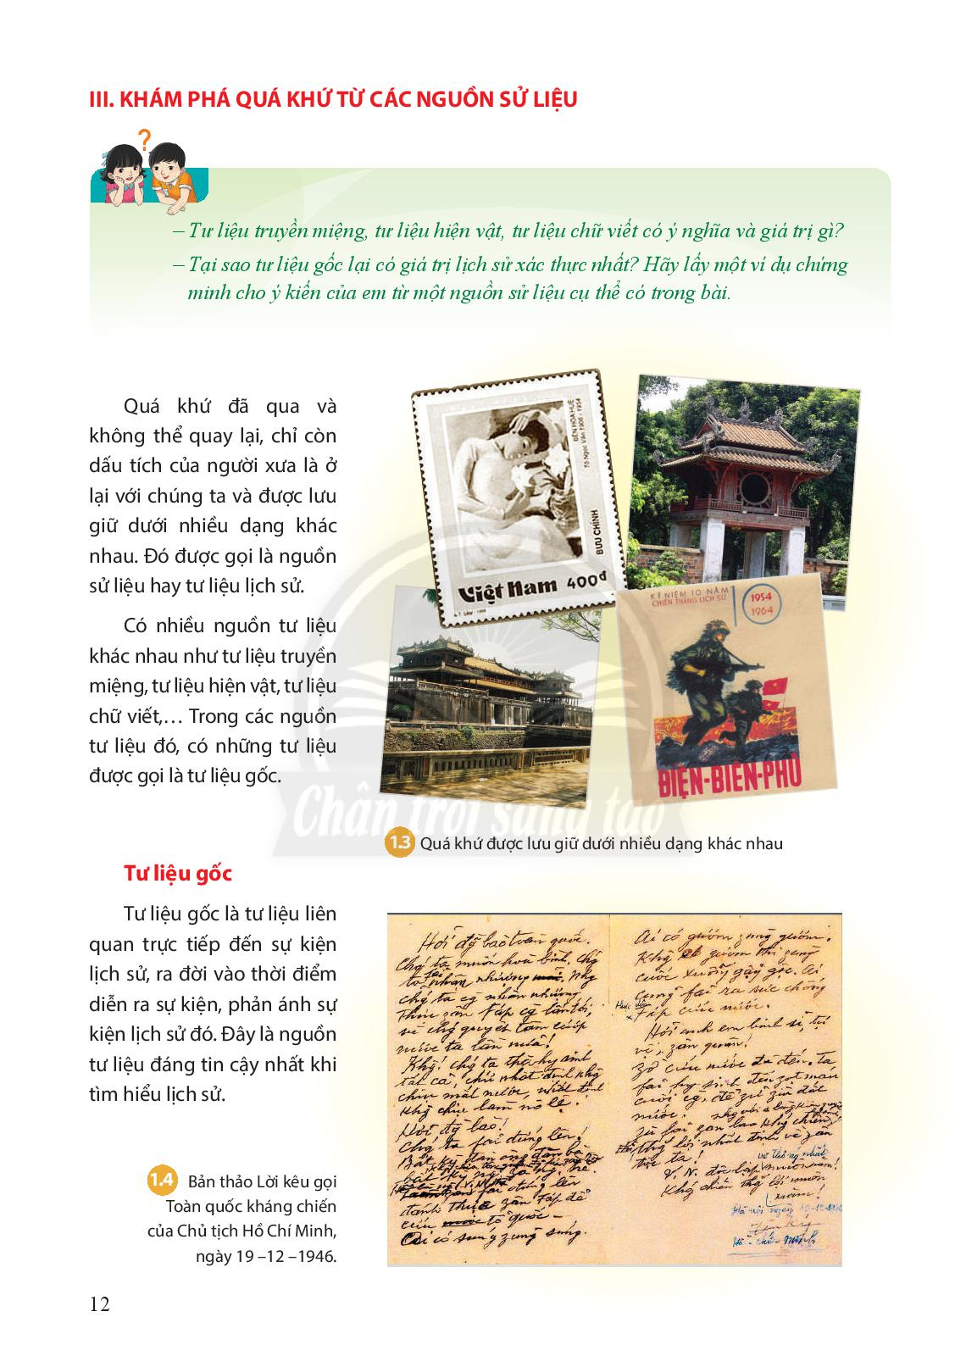
Qua khứ đã qua và không thể quay lại, chỉ còn dấu tích của người xưa là ở lại với chúng ta và được lưu giữ dưới nhiều dạng khác nhau. Đó gọi là nguồn sử liệu hay tư liệu lịch sử
Có nhiều nguồn tư liệu khác nhau như tư liệu truyền miệng, tư liệu hiện vật, tư liệu chữ viết…trong các nguồn tư liệu đó, có những tư liệu dược gọi là tư liệu gốc

Slide 38
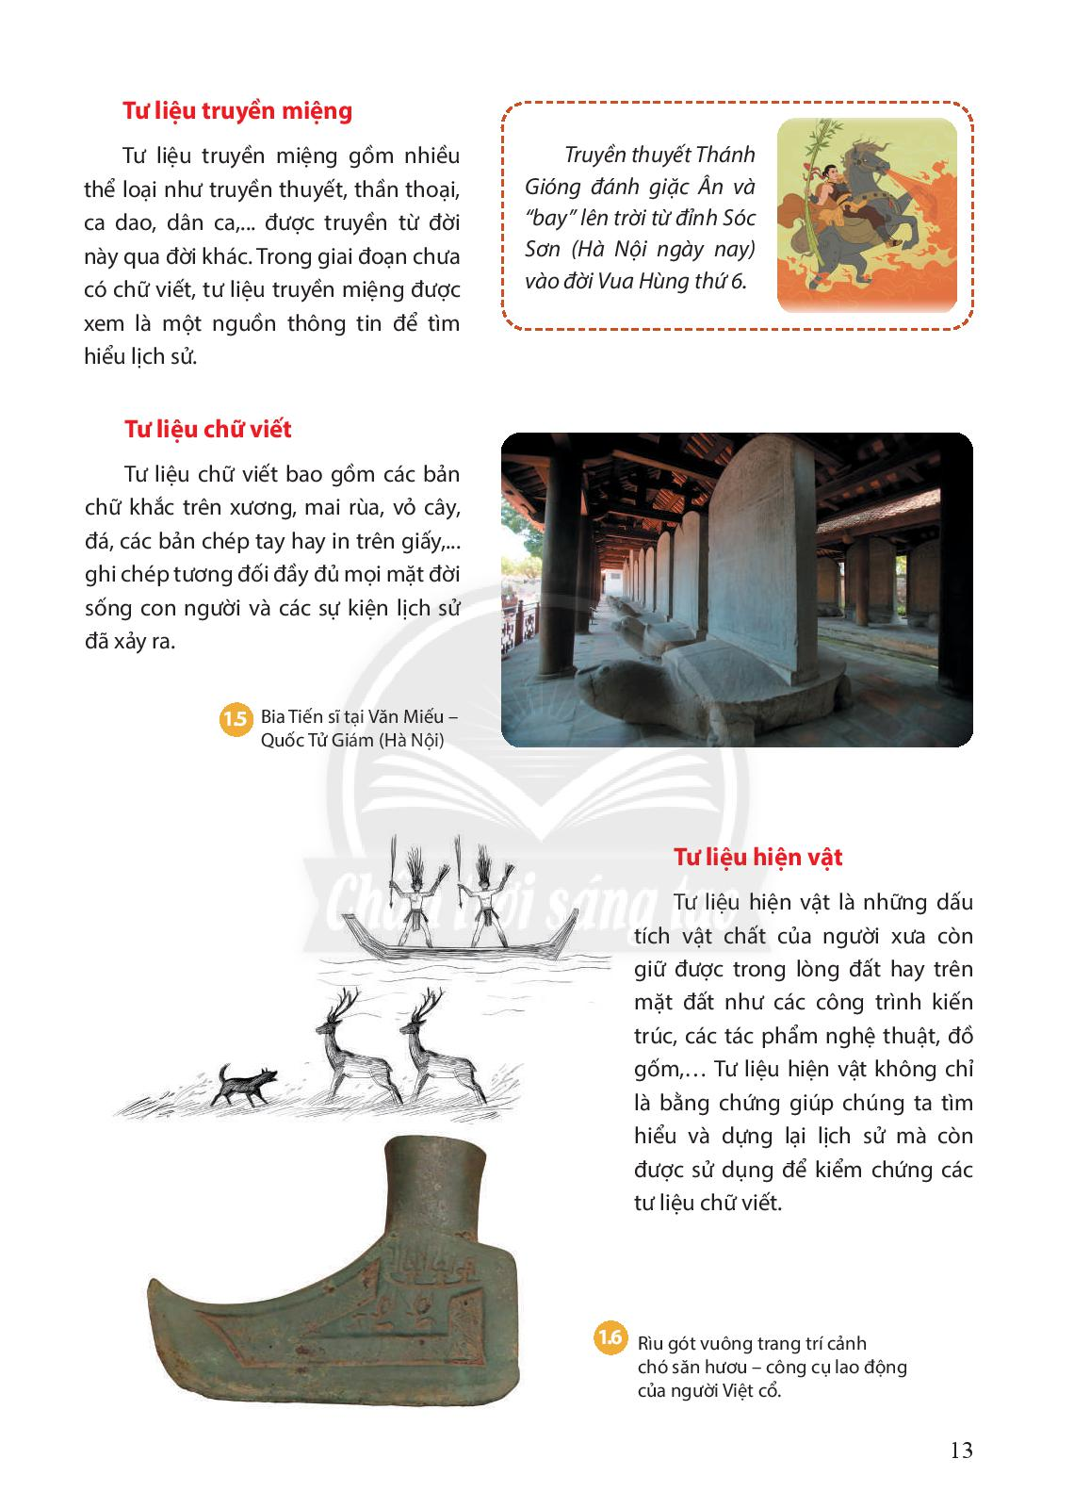

Slide 39
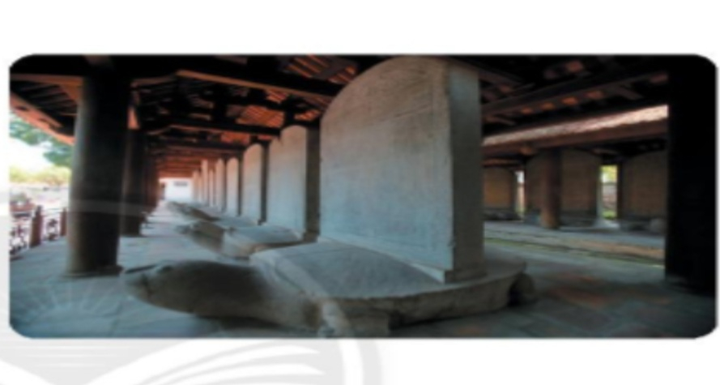
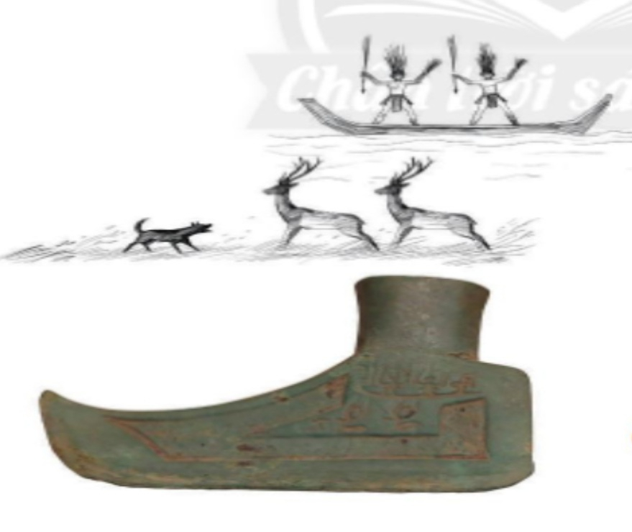
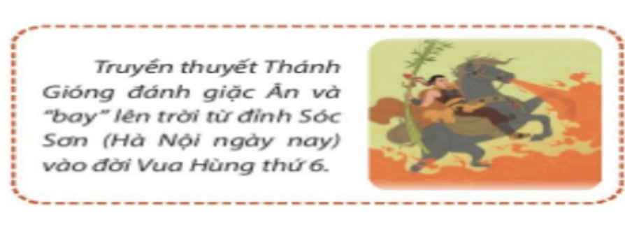
Các nguồn tư liệu
Tư liệu truyền miệng
Tư liệu chữ viết
Tư liệu hiện vật
Trong các nguồn tư liệu đó sẽ có các tư liệu được gọi là Tư liệu gốc

Slide 40
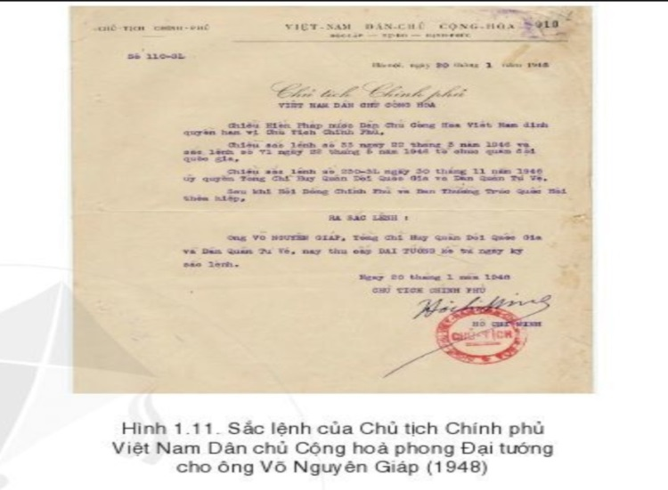
Tư liệu gốc

Slide 41
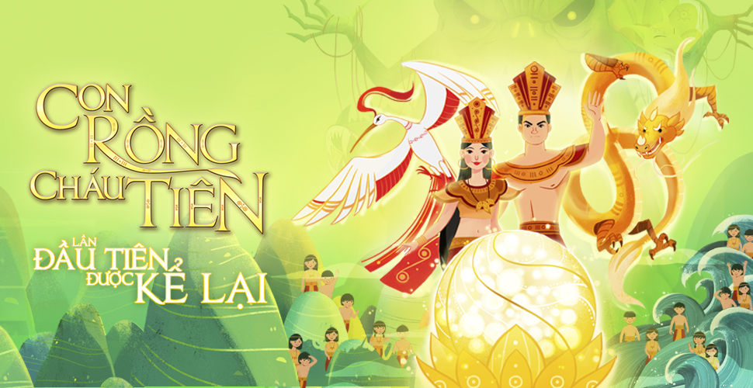
Tư liệu truyền miệng

Slide 42

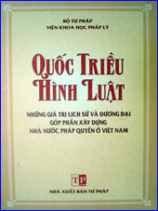

Các văn bản luật Việt Nam qua các thời đại
Tư liệu chữ viết – Bản ghi

Slide 43
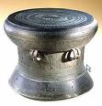
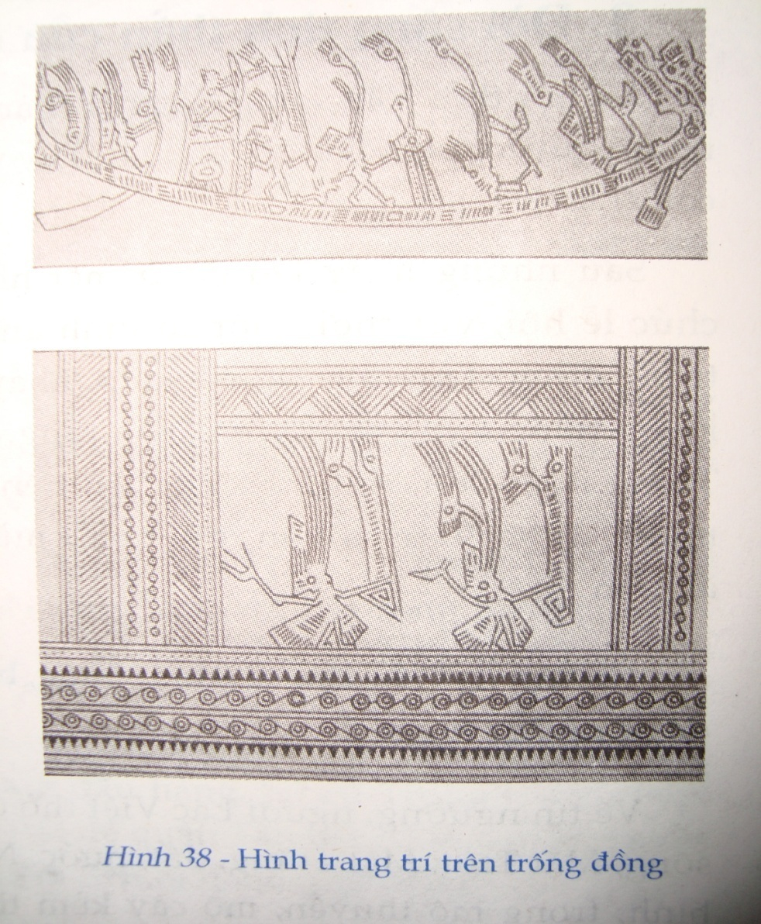
Trống đồng Đông Sơn
Tư liệu hiện vật – đồ vật

Slide 44
Bài 1: LỊCH SỬ LÀ GÌ?
3. Khám phá quá khứ từ các nguồn sử liệu ?
Dựa vào các nguồn tư liệu:
-Tư liệu truyền miệng gồm nhiều thể loại truyền thuyết, thần thoại,ca dao, dân ca.... được truyền qua nhiều đời
- Tư liệu chữ viết gồm các bản chữ khắc trên xương, mai rùa, vỏ cây, đá, các bản chép tay hay in ra giấy....
- Tư liệu hiện vật là những dấu tích vật chất của người xưa còn giữ được như công trình kiến trúc, các tác phẩm nghệ thuật, đồ gốm...) => Nó là bằng chứng giúp ta tìm hiểu, dựng lại lịch sử, và kiểm chứng tư liệu chữ viết.
- Tư liệu gốc là loại tư liệu liên quan trực tiếp đến sự kiện lịch sử, ra đời vào thời điểm diễn ra sự kiện đó, phản ánh sự kiện lịch sử đó.

Slide 45
Bài 1: LỊCH SỬ LÀ GÌ?
1. Lịch sử và môn Lịch sử là gì?
2. Vì sao phải học lịch sử?
- Học lịch sử để biết được cội nguồn của tổ tiên, quê hương, đất nước; hiểu được ông cha ta đã phải lao động, sáng tạo, đấu tranh như thế nào để có được đất nước ngày nay.
Lịch sử là những gì đã diễn ra trong quá khứ, bao gồm mọi hoạt động của con người từ khi xuất hiện đến nay.
Môn Lịch sử là môn khoa học tìm hiểu về lịch sử loài người, bao gồm toàn bộ những hoạt động của con người và xã hội loài người trong quá khứ
- Học lịch sử còn để đúc kết những bài học kinh nghiệm của quá khứ nhằm phục vụ cho hiện tại và tương lai.
=> phải giữ gìn, phát huy những giá trị tốt đẹp do con người trong quá khứ để lại.

Slide 46
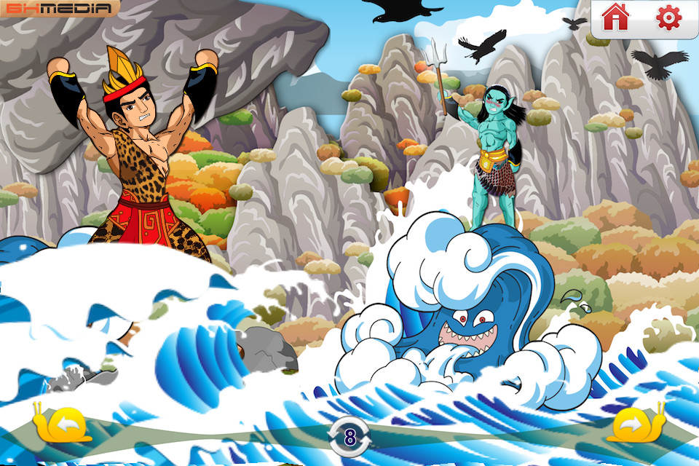
Sơn Tinh – Thủy Tinh
Tư liệu truyền miệng

Slide 47
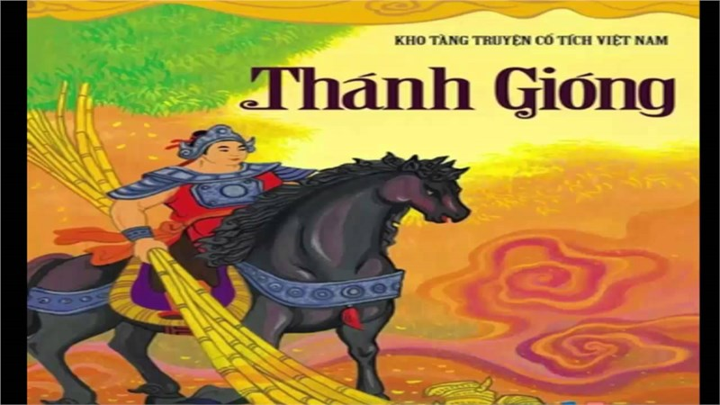
Tư liệu truyền miệng

Slide 48
Củng cố
1/ Đánh dấu X vào ô trống đầu câu mà em cho là đúng.
Là một công dân của đất nước cần phải hiểu biết Lịch sử của dân tộc mình.
Học Lịch sử giúp ta hiểu biết được cội nguồn của dân tộc, biết được công lao sự hi sinh to lớn của tổ tiên trong quá trình dựng nước và giữ nước.
Nhờ có học Lịch sử mà chúng ta thêm quý trọng và giữ gìn những gì tổ tiên ta để lại, ta có thêm kinh nghiệm để xây dựng hiện tại và tương lai tốt đẹp hơn.
Lịch sử là chuyện xa xưa chẳng cần biết, có cũng chẳng làm gì vì nó đã đi qua.
2/ Em hãy kể tên những chuyện dân gian có những chi tiết giúp em biết được Lịch sử.

Slide 49
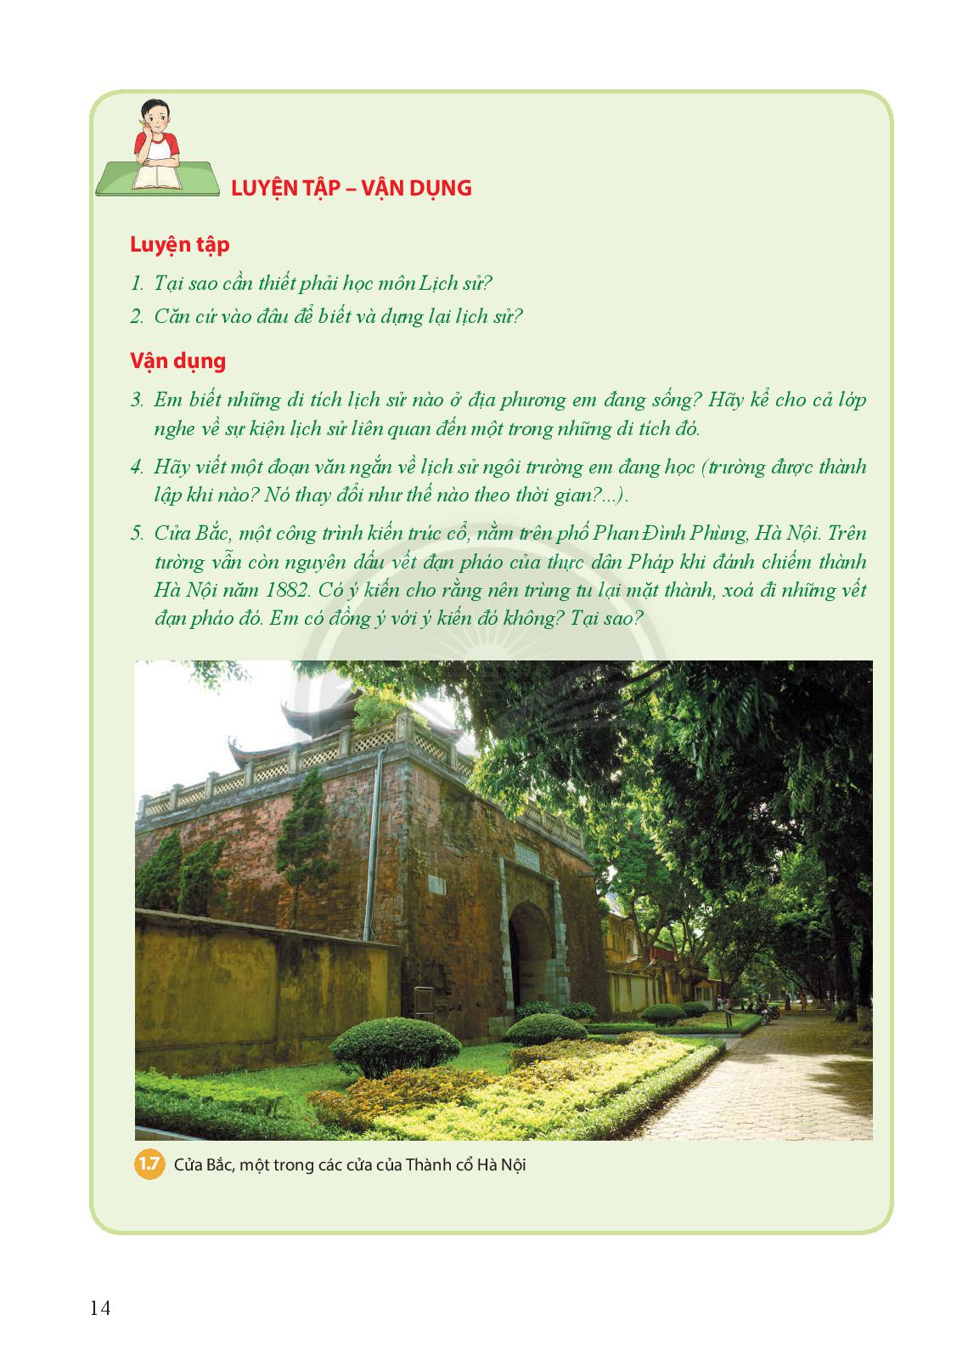

Slide 50
LUYỆN TẬP VÀ VẬN DỤNG
1. Em biết những di tích lịch sử nào ở địa phương em đang sống? Hãy kể cho cả lớp nghe về sự kiện lịch sử liên quan đến một trong những di tích đó?
2. Hãy viết một đoạn văn ngắn về lịch sử ngôi trường em đang học (trường được thành lập khi nào? Nó thay đổi như thế nào theo thời gian?...)
3. Cửa Bắc, một kiến trúc cổ, nằm trên phố Phan Đình Phùng, Hà Nội ngày nay. Trên tường vẫn còn nguyên dấu vết đạn pháo của thực dân Pháp khi đánh chiếm thành Hà Nội năm 1882. Có ý kiến cho rằng nên trùng tu lại mặt thành, xóa đi những vết đạn pháo đó, em có đồng ý với ý kiến đó không? Tại sao?

